Slide 1
FOGY AZ IDŐ!
www.nador.hu I Tel.: + 36 1 470-5000 I info@nador.hu

Slide 2
GDPR – az EU új adatvédelmi rendelete
Szigorodó követelmények, közeledő határidő
Sipos Győző cisa – IT biztonságtechnikai auditor
Mobil: +36 20 916 3541 E-mail: sipos.gyozo@nador.hu

Slide 3
Amiről talán hallottak…
Jön az EU GDPR!
Mi is ez?
Kötelező!
Kinek is?
Nagy szigor, bírságok!
Micsoda? Mennyi? Miért is?
Jó ez nekünk?
IGEN!!!
www.nador.hu I Tel.: + 36 1 470-5000 I info@nador.hu

Slide 4
EU adatvédelmi reform
AZ EURÓPAI PARLAMENT ÉS A TANÁCS (EU) 2016/679 RENDELETE (2016. április 27.) a természetes személyeknek a személyes adatok kezelése tekintetében történő védelméről és az ilyen adatok szabad áramlásáról, valamint a 95/46/EK rendelet hatályon kívül helyezéséről (általános adatvédelmi rendelet)
Az egész unióra kiterjedő, egységes általános adatvédelmi rendelet.
Hatályba lép: 2018. május 25-én.
A hátralévő időben a nemzeti hatóságok és a cégek is felkészülhetnek az új kihívásokra.
www.nador.hu I Tel.: + 36 1 470-5000 I info@nador.hu

Slide 5
Előzmények, európai jogszabályok
Az Európai Parlament és a Tanács 95/46/EK irányelve (1995. október 24.) a személyes adatok feldolgozása vonatkozásában az egyének védelméről és az ilyen adatok szabad áramlásáról
1998. évi VI. törvény az egyének védelméről a személyes adatok gépi feldolgozása során, Strasbourgban, 1981. január 28. napján kelt Egyezmény kihirdetéséről
www.nador.hu I Tel.: + 36 1 470-5000 I info@nador.hu

Slide 6
Hazai jogszabályok
2011. évi CXII. törvény az információs önrendelkezési jogról és az információszabadságról (Infotv.)
2013. évi L. törvény az állami és önkormányzati szervek elektronikus információbiztonságáról (Ibtv.)
1992. évi LXIII. törvény a személyes adatok védelméről és a közérdekű adatok nyilvánosságáról (hatályon kívül)
A jelenlegi törvényeket számos egyéb jogszabály előzte meg, illetve egészíti ki, egyebek mellett a Ptk., Btk., sőt, Magyarország Alaptörvénye!
www.nador.hu I Tel.: + 36 1 470-5000 I info@nador.hu

Slide 7
Hogyan lesz az EU jogszabályból hazai?
A GDPR bevezetési határidejéig a magyar Nemzeti Adatvédelmi és Információszabadsági Hatóság (NAIH) megalkotja azokat a jogszabályokat, amelyek 2018. május 25-től május 25-től az adatvédelmi hatóság eljárásait fogják meghatározni.
El kell készíteni az új jogszabálynak megfelelő incidens bejelentési rendszert.
www.nador.hu I Tel.: + 36 1 470-5000 I info@nador.hu

Slide 8
Adatvédelem - információvédelem
Fogalmak, melyeket nem mindig jól használunk!
A jogszabályi értelemben az „adatvédelem” a természetes személyek magánszférájának védelméről szól.
Az Infotv., (a 2011. évi CXII. törvény az információs önrendelkezési jogról és az információszabadságról) biztosítja a
Személyes adatok védelmét;
A közérdekű és a közérdekből nyilvános adatok megismeréséhez és terjesztéséhez való jog érvényesülését.
www.nador.hu I Tel.: + 36 1 470-5000 I info@nador.hu

Slide 9
Fogalmak:
Adatkezelés: adatok gyűjtése, felvétele, rögzítése, továbbítása stb.
Személyes adat: személlyel kapcsolatba hozható adat;
Különleges adat: faji eredetre, nemiségre, vallási meggyőződésre stb. vonatkozó adat;
www.nador.hu I Tel.: + 36 1 470-5000 I info@nador.hu

Slide 10
A rendelet alkalmazása
Alapvetés: „A természetes személyek személyes adataik kezelésével összefüggő védelme alapvető jog”.
Ez a rendelet minden alapvető jogot tiszteletben tart, … különösen ami a magán- és a családi élet, az otthon és a kapcsolattartás tiszteletben tartásához és a személyes adatok védelméhez, a gondolat-, a lelkiismeret- és a vallásszabadsághoz, a véleménynyilvánítás szabadságához és a tájékozódás szabadságához, a vállalkozás szabadságához, a hatékony jogorvoslathoz és a tisztességes eljáráshoz, és a kulturális, vallási és nyelvi sokféleséghez való jogot illeti.
Tagállami jog elfogadása, például egyes definíciók terén (például: különleges adat)
A nem-EU adatkezelőkre és adatfeldolgozókra is vonatkozik
250 főnél kisebb vállalkozásokra eltérő a szabályozás a nyilvántartásokra vonatkozóan
www.nador.hu I Tel.: + 36 1 470-5000 I info@nador.hu

Slide 11
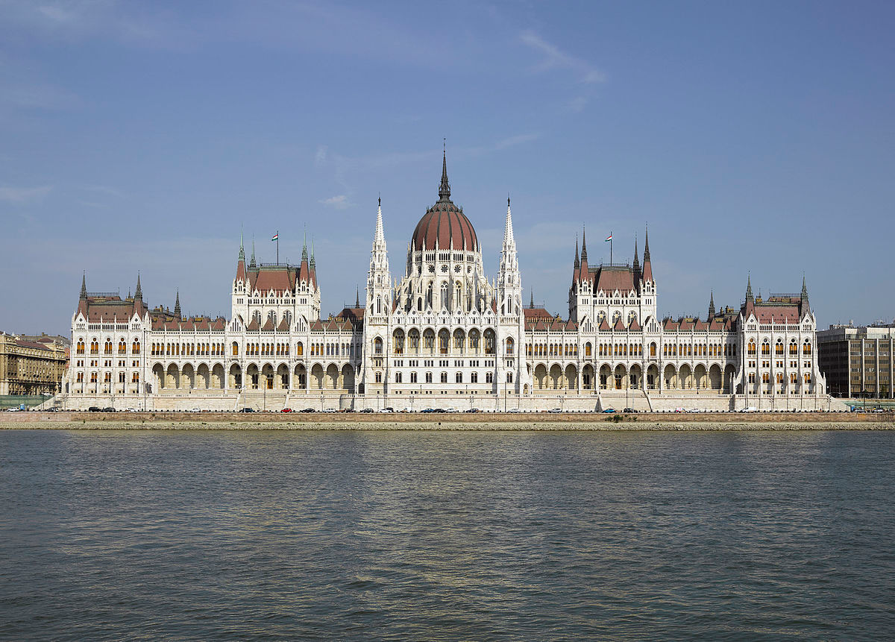
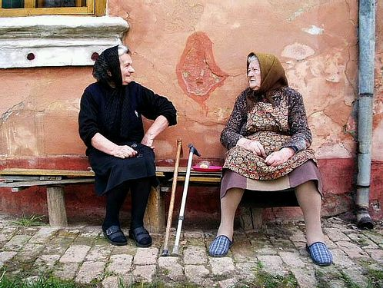
Állami és privát szféra adatgyűjtései
Az állami adatgyűjtések jogszabályokon alapulnak
Nem feltétlenül kell a személyes hozzájárulás
Nem tartozik ide a nemzetbiztonsági, a kül- és biztonságpolitikai adatkezelés
Általában üzleti célok
Internetes technológiák
Sok esetben önkéntes adatszolgáltatás, közösségi média és online tevékenységek
Régi és új technológiák (pl. kamerák)
www.nador.hu I Tel.: + 36 1 470-5000 I info@nador.hu

Slide 12
Akikre vonatkozik, és akikre nem
A jogszabály nem vonatkozik a személyes vagy otthoni tevékenységekre, pl. a közösségi hálózatokon végzett tevékenységekre, de:
Vonatkozik pl. a közösségi hálózatot működtető adatkezelőkre és feldolgozókra.
Az adatkezelők és adatfeldolgozók számára azonos felelősséget ír elő a GDPR, a személyes adatok kezelésének következetes nyomon követését, valamennyi tagállamban azonos szankciók alkalmazását.
www.nador.hu I Tel.: + 36 1 470-5000 I info@nador.hu

Slide 13
Mik azok a személyes adatok?
Minden azonosított vagy azonosítható természetes személyre vonatkozó információ, akár az álnevesített személyes adatok is, amelyekről észszerűen feltételezhető, hogy az adatkezelő vagy más személy a természetes személy közvetlen vagy közvetett azonosítására felhasználhatja.
A természetes személyek összefüggésbe hozhatók az általuk használt készülékek, alkalmazások, eszközök és protokollok által rendelkezésre bocsátott online azonosítókkal, például IP-címekkel és cookie-azonosítókkal, valamint egyéb azonosítókkal, például rádiófrekvenciás azonosító címkékkel. Ezáltal olyan nyomok keletkezhetnek, amelyek egyedi azonosítókkal és a szerverek által fogadott egyéb információkkal összekapcsolva felhasználhatók a természetes személyes profiljának létrehozására és az adott személy azonosítására.
Az anonim információkra nem vonatkozik a jogszabály, pl. statisztikai adatgyűjtések.
www.nador.hu I Tel.: + 36 1 470-5000 I info@nador.hu

Slide 14
Adatkezelés feltételei
Az érintett egyértelmű megerősítő cselekedettel, például írásbeli – ideértve az elektronikus úton tett –, vagy szóbeli nyilatkozattal önkéntes, konkrét, tájékoztatáson alapuló és egyértelmű hozzájárulását adja a természetes személyt érintő személyes adatok kezeléséhez. Ilyen lehet például egy jelölőnégyzet is – ha az nincsen előre kitöltve!
A hallgatás vagy a nem cselekvés nem minősül hozzájárulásnak.
www.nador.hu I Tel.: + 36 1 470-5000 I info@nador.hu

Slide 15
Gyermekek védelme
Különös védelem illeti meg a gyermekeket például a marketingcélokat, illetve személyi vagy felhasználói profilok létrehozásának céljait szolgáló adatkezeléssel szemben.
Szülői felügyelet gyakorlójának hozzájárulása kell.
www.nador.hu I Tel.: + 36 1 470-5000 I info@nador.hu

Slide 16
Úgy általában, az adatkezelés legyen
Jogszerű és tisztességes,
Átlátható, (tájékoztatás, kommunikáció),
A cél legyen megfogalmazott és jogszerű,
Az adatkezelés, tárolás a legrövidebb időre korlátozódjon,
Törlés és rendszeres felülvizsgálat legyen biztosított,
A kezelés módja akadályozza meg a jogosulatlan hozzáférést és felhasználást.
www.nador.hu I Tel.: + 36 1 470-5000 I info@nador.hu

Slide 17
Új fogalmak, problémák
Személyes adatok közé tartoznak:
Genetikai adatok
Biometrikus adatok
Egészségi adatok
Fényképek kezelése
www.nador.hu I Tel.: + 36 1 470-5000 I info@nador.hu

Slide 18
Mozgathatóság és elfeledtethetőség
Új kihívások az adatkezelőkkel szemben:
Adat hordozhatóságának joga
Adatok másik adatkezelőhöz való továbbítása
Az érintett kérelmezheti a róla tárolt adatokhoz való hozzáférést
Elfeledtetéshez való jog
Nem vonatkozik közérdekből végzett adatgyűjtésre és közhatalmi adatkezelőkre
www.nador.hu I Tel.: + 36 1 470-5000 I info@nador.hu

Slide 19
Az adatkezelőket terheli…
Gyakorlatilag minden:
Felelősség,
Kötelezettség
Számon kérhetőségek
Nyilvántartások
Jogszerűség
Biztonság tanúsítása
www.nador.hu I Tel.: + 36 1 470-5000 I info@nador.hu

Slide 20
Adatvédelmi hatásvizsgálat
Adatvédelmi hatástanulmányt kell készíteni természetes személyek jogaira és szabadságaira nézve magas kockázattal járó esetekben,
Az új technológiák alkalmazása esetén, ahol az érintettek adatainak védelme veszélyben lehet,
Amikor kockázatos az adatkezelés, akár azért mert különleges adatokat, akár mert tisztán technológiai jellegű adatokat kezelnek, vagy azért mert az állampolgárok tömeges megfigyelése zajlik, például a közterületi kamerákon keresztül.
Az adatkezelés jellegét, hatókörét, körülményeit és céljait, valamint a kockázat forrásait figyelembe véve kell felmérni a magas kockázat különös valószínűségét és súlyosságát
Ez a hatásvizsgálat magában foglalja különösen az említett
kockázat mérséklését,
a személyes adatok védelmét, valamint
a megfelelés bizonyítását célzó tervezett intézkedéseket, garanciákat és mechanizmusokat.
www.nador.hu I Tel.: + 36 1 470-5000 I info@nador.hu

Slide 21
Incidens kezelő rendszer
Adatvédelmi incidens: fizikai, vagyoni és nem vagyoni károkat okozhat a természetes személynek.
A szervezetek belső információs és védelmi rendszereiket fejleszteni kell.
Az adatvédelmi incidenseket 72 órán belül jelenteni kell a Hatóság felé.
Az incidensekről az érintetteket is tájékoztatni kell.
www.nador.hu I Tel.: + 36 1 470-5000 I info@nador.hu

Slide 22
Adatvédelmi tisztviselők
A korábbi belső adatvédelmi felelősökhöz képest szélesebb körű képzés szükséges
A korábbiakhoz képest több intézmény lesz kötelezett adatvédelmi tisztviselő kinevezésére,
közhatalmi szervek, vagy közfeladatot ellátó szervek,
az az adatkezelő, vagy adatfeldolgozó, amelynek tevékenysége szisztematikus, nagymértékű megfigyelést tesz szükségessé.
Érintettek:
Egészségügyi intézmények
Távközlési szolgáltatók
Internet, egyes tartalomszolgáltatók
Internetes reklám és marketing cégek
Pénzügyi intézmények
Megfigyelő kamerarendszerek stb.
www.nador.hu I Tel.: + 36 1 470-5000 I info@nador.hu

Slide 23
Az adatok biztonsága
Az adatkezelő, hogy a kockázat mértékének megfelelő szintű adatbiztonságot garantálja, intézkedéseket hajt végre, többek között, adott esetben:
a személyes adatok álnevesítését és titkosítását;
a személyes adatok kezelésére használt rendszerek és szolgáltatások folyamatos bizalmas jellegének biztosítását, integritását, rendelkezésre állását és ellenálló képességét;
fizikai vagy műszaki incidens esetén az arra való képességet, hogy a személyes adatokhoz való hozzáférést és az adatok rendelkezésre állását kellő időben vissza lehet állítani;
az adatkezelés biztonságának garantálására hozott technikai és szervezési intézkedések hatékonyságának rendszeres tesztelésére, felmérésére és értékelésére szolgáló eljárást.
www.nador.hu I Tel.: + 36 1 470-5000 I info@nador.hu

Slide 24
Intézkedések az adatok védelmére 1
Biztonságos hálózat és rendszer
Hálózati határvédelem, tűzfal, IPS/IDS
Az adatok védelme
Titkosítás
Mobil eszközök titkosítása
Adatátvitel titkosítása
Helyreállítási képesség kialakítása (Mentés, BCP/DRP)
Sérülékenység menedzsment
Malware és vírusvédelem
Időszaki sérülékenység vizsgálatok
www.nador.hu I Tel.: + 36 1 470-5000 I info@nador.hu

Slide 25
Intézkedések az adatok védelmére 2
Hozzáférés szabályozás
A need-to-know elv alkalmazása
Azonosítás és hitelesítés szabályozás, ellenőrzése
Fizikai hozzáférések szabályozása
Naplózás, monitoring
Naplógyűjtő és logelemző rendszer
Személyi biztonság, képzések
Biztonsági szabályrendszerek kialakítása
Személyzet biztonságtudatossági oktatása
www.nador.hu I Tel.: + 36 1 470-5000 I info@nador.hu

Slide 26
Jogkövetkezmények
Az alábbi rendelkezések megsértését közigazgatási bírsággal kell sújtani,
az adatkezelés elvei – ideértve a hozzájárulás feltételeit;
az érintettek jogai;
személyes adatoknak harmadik országbeli címzett vagy nemzetközi szervezet részére történő továbbítása.
A bírság globális cégek esetén 20 millió euró, vagy az éves, globális árbevétel (figyelem, árbevétel, nem a nyereség!!) 4%-a, a kettő közül a magasabb összeg. A jelenlegi magyar jogszabály szerint legfeljebb 20 millió forint volt a felső határ.
www.nador.hu I Tel.: + 36 1 470-5000 I info@nador.hu

Slide 27
Felügyeleti hatóság, NAIH
www.naih.hu
Eddig nem került túl sok tájékoztatás publikálásra a hatóság részéről.
www.nador.hu I Tel.: + 36 1 470-5000 I info@nador.hu

Slide 28
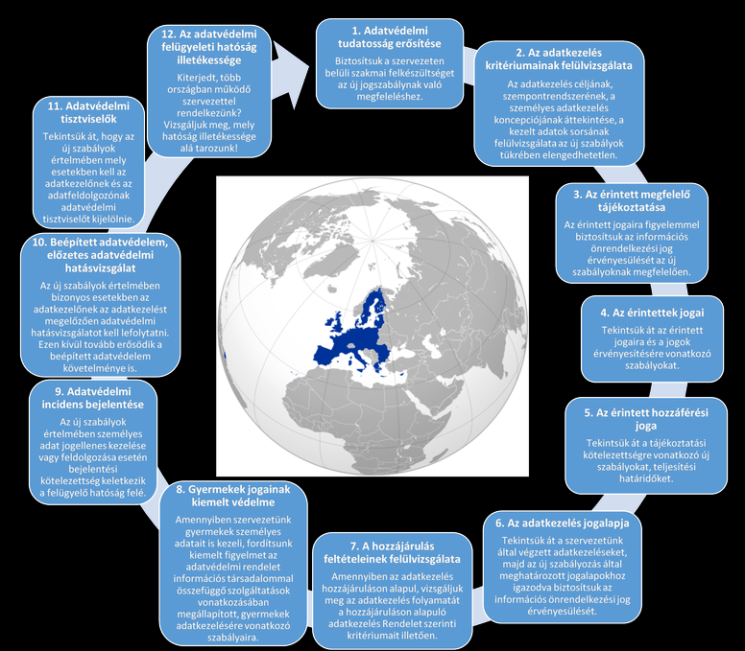
www.nador.hu I Tel.: + 36 1 470-5000 I info@nador.hu

Slide 29
Kérdése van? Tegye fel!
www.nador.hu I Tel.: + 36 1 470-5000 I info@nador.hu

